Slide 1
06장 CSS3 속성

Slide 2
CSS3 단위
박스 속성
display 속성
배경 속성
글자 속성
위치 속성
float 속성
그림자 속성
그레이디언트

Slide 3
CSS3가 지원하는 스타일 속성과 값을 활용할 수 있다.
CSS3를 사용해 레이아웃을 잡을 수 있다.

Slide 4
1 CSS3 단위
CSS3 단위
키워드
크기
색상
URL

Slide 5
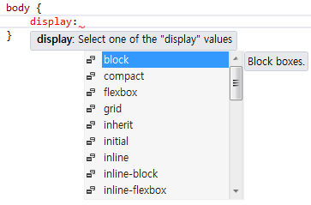
1.1 키워드 단위
키워드를 스타일 값으로 입력
→ 키워드에 해당하는 스타일이 자동으로 적용
통합 개발 환경에서는 입력한 속성에 속한 키워드를 자동으로 알려줌
그림 6-1 통합 개발 환경을 이용한 속성별 자동 완성 기능

Slide 6
1.2 크기 단위
크기 단위
CSS3에서 가장 많이 사용하는 단위
%, em, mm, inch, px
표 6-1 크기 단위
단위 | 설명
% | 백분율 단위
em | 배수 단위
px | 픽셀

Slide 7
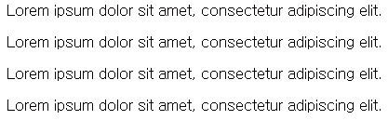
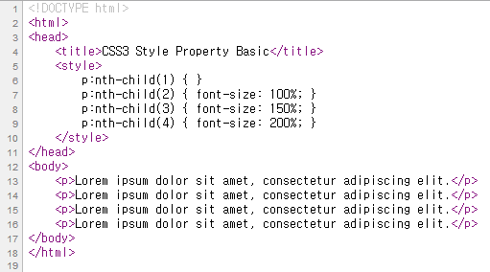
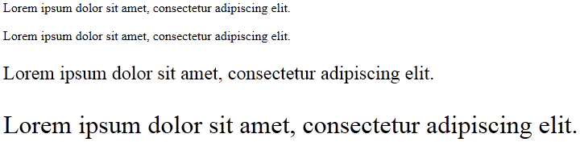
다양한 크기 단위 적용해보기
기본 예제 6-1
HTML 페이지 생성하기
[코드 6-1]과 같이 작성
% 단위 적용하기
% 단위: 기본으로 설정된 크기를 기준으로 상대적인 크기 지칭
기본 크기: 100%
[코드 6-2]과 같이 작성

Slide 8
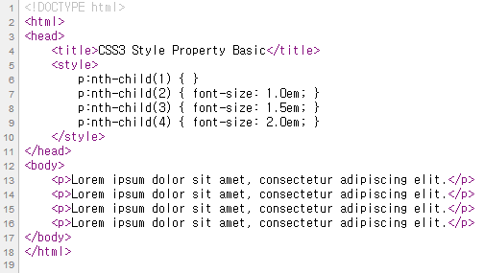
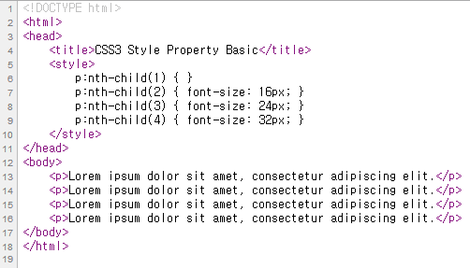
다양한 크기 단위 적용해보기
기본 예제 6-1
3. em 단위 적용하기
em 단위: 배수를 나타냄
1배=1em=100%
1.5배=1.5em=150%
[코드 6-3]과 같이 작성
4. px 단위 적용하기
px 단위: 절대적인 크기를 나타냄
p 태그의 기본 font-size 속성이 16px
width 속성, height 속성 적용가능
[코드 6-4]과 같이 작성

Slide 9
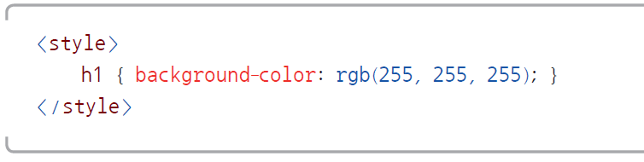
1.3 색상 단위
색상에 해당하는 영단어 입력
RGB 색상 단위
0부터 255사이의 숫자를 입력
표 6-2 색상 단위
단위 형태 | 설명
rgb(red, green, blue) | RGB 색상 단위
rgba(red, green, blue, alpha) | RGBA 색상 단위
#000000 | HEX 코드 단위

Slide 10
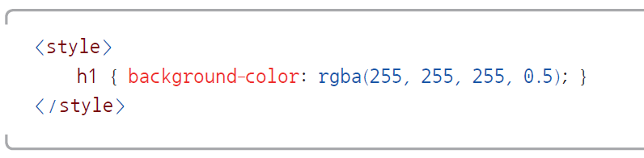
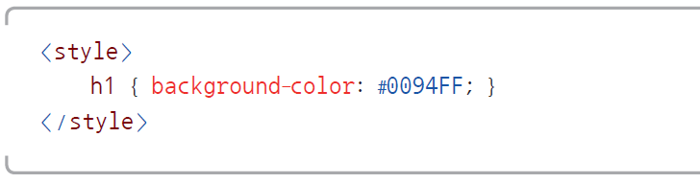

1.3 색상 단위
RGBA 색상 단위
알파 값은 투명도를 나타냄
0.0 부터 1.0사이의 숫자를 입력
HEX 코드 단위
RGB 색상 조합을 16진수로 입력
그림 6-2 HEX 코드 단위

Slide 11
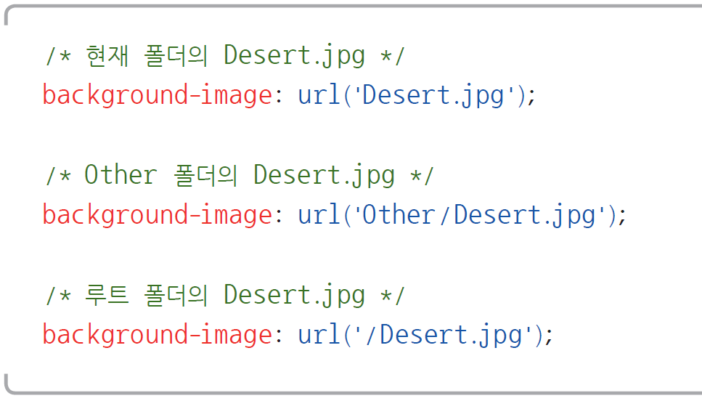
1.4 URL 단위
URL 단위
이미지나 글꼴 파일을 불러올 때 사용
background-image 속성 사용
url(경로) 형태로 입력

Slide 12
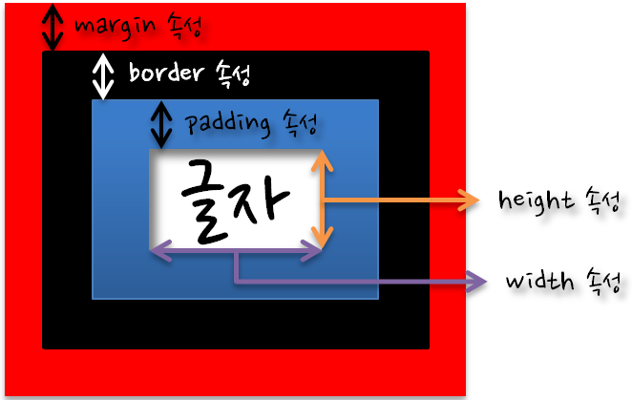
2 박스 속성
[그림 6-4]에 표시된 속성을 모두 합쳐 박스 속성이라고 함
그림 6-4 박스 속성

Slide 13
2.1 width와 height, margin과 padding 속성
width와 height 속성
글자를 감싸는 영역의 크기를 지정
boder 속성
테두리의 두께를 지정
margin 속성
테두리와 다른 태그와의 간격을 지정
padding 속성
테두리와 글자 사이의 간격을 지정

Slide 14
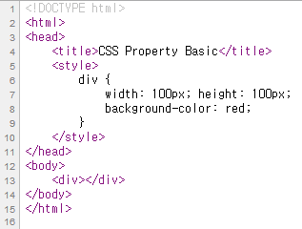

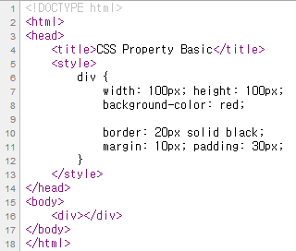

박스 속성 익히기
기본 예제 6-2
width와 height 속성 적용하기
[코드 6-5]와 같이 작성
2. margin과 padding 속성 적용하기
[코드 6-6]과 같이 작성

Slide 15
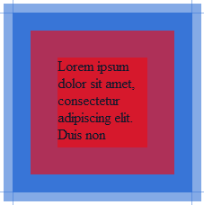
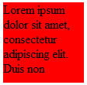
2.1 width와 height, margin과 padding 속성
margin과 padding 속성을 사용하지 않은 경우
그림 6-5 width와 height 속성의 적용 범위
전체 너비=width+2 X (margin+border+padding)
전체 높이=height+2 X (margin+border+padding)

Slide 16

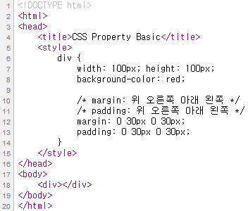
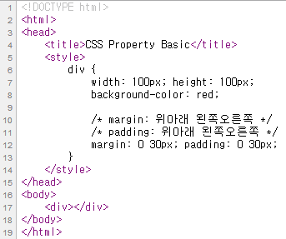
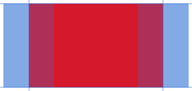
2.1 width와 height, margin과 padding 속성
NOTE_margin과 padding 속성 값 부분 지정
방법 1. 순서대로 크기 단위를 띄어쓰기로 구분
위쪽 오른쪽 아래쪽 왼쪽 순서
[코드 6-7] 참고
방법 2. margin과 padding 속성에 두 개의 값을 입력
위쪽아래쪽 왼쪽오른쪽
[코드 6-8] 참고
그림 6-6 margin과 padding 속성 값 부분 지정

Slide 17
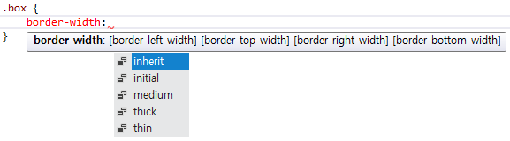
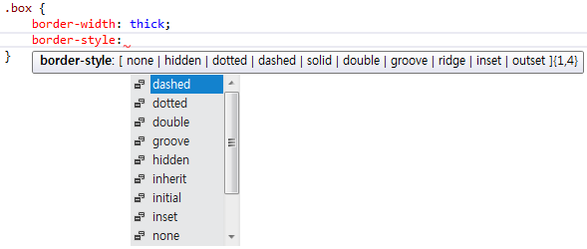
2.2 테두리 속성
border-width 속성
테두리의 두께 지정
크기 단위 또는 [그림 6-7]의 키워드 입력 가능
border-style 속성
테두리의 형태 지정
[그림 6-8]의 키워드 입력 가능
그림 6-7 border-width 속성
그림 6-8 border-style 속성

Slide 18
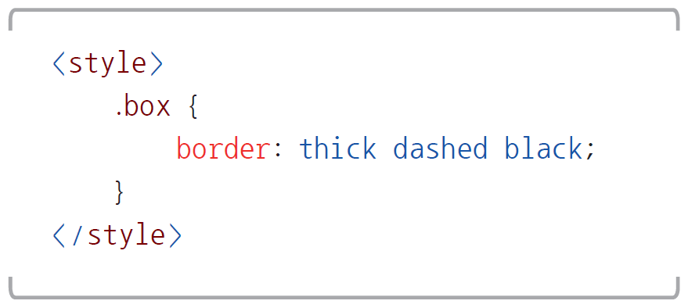
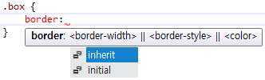
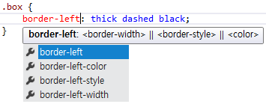
2.2 테두리 속성
border 속성
border-width, border-style, border-color 속성 한 번에 입력 가능
그림 6-9 border 속성
그림 6-10 상하좌우의 각 테두리 지정

Slide 19
2.2 테두리 속성
border-radius 속성
테두리가 둥근 사각형 또는 원 생성 가능
그림 6-11 다음 메인 페이지에 있는 모서리가 둥근 메뉴

Slide 20
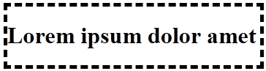
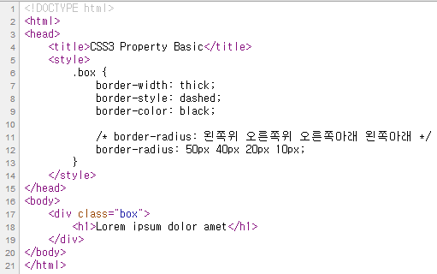
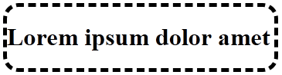
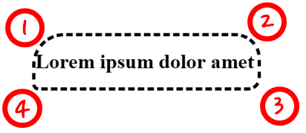
테두리 속성 익히기
기본 예제 6-3
기본 테두리 만들기
[코드 6-9]와 같이 작성
border-radius 속성 적용하기
[코드 6-10]과 같이 작성
모서리마다 다른 둥글기 적용하기
border-radius 속성에 크기 단위 네 개를 입력
[코드 6-11]과 같이 작성

Slide 21
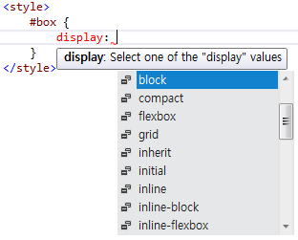
3 display 속성
그림 6-12 display 속성
표 6-4 책에서 다룰 display 속성 키워드
키워드 이름 | 설명
none | 태그를 화면에서 보이지 않게 만듭니다.
block | 태그를 블록 형식으로 지정합니다.
inline | 태그를 인라인 형식으로 지정합니다.
inline-block | 태그를 인라인-블록 형식으로 지정합니다.

Slide 22
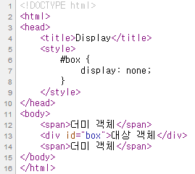
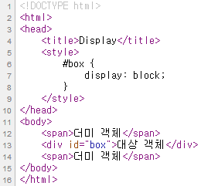
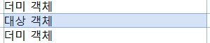

display 속성 익히기
기본 예제 6-4
none 키워드 적용하기
태그가 화면에서 보이지 않음
[코드 6-12]와 같이 작성
block 키워드 적용하기
[코드 6-13]과 같이 작성
inline 키워드와 inline-block 키워드 적용하기
실행 결과는 동일
[코드 6-14]와 같이 작성

Slide 23
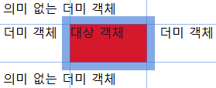
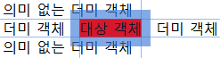
3 display 속성
인라인 형식과 인라인-블록 형식의 차이
inline 키워드를 적용한 코드
width와 height 속성이 지정되지 않음
margin 속성이 div 태그의 좌우로만 적용
inline-block 키워드를 적용한 코드
width와 height 속성이 적용
margin 속성도 상하좌우로 적용
(a) inline 키워드
(b) inline-block 키워드
그림 6-13 inline과 inline-block 키워드 적용 예

Slide 24
4 배경 속성
표 6-5 책에서 다룰 배경 속성
속성 이름 | 설명
background-image | 배경 이미지 지정
background-size | 배경 이미지의 크기 지정
background-repeat | 배경 이미지의 반복 형태 지정
background-attachment | 배경 이미지의 부착 형태 지정
background-position | 배경 이미지의 위치 지정
background | 한 번에 모든 배경 속성 지정

Slide 25
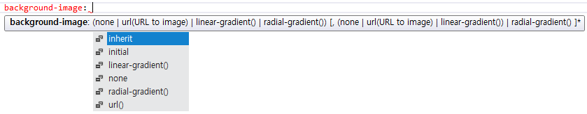
4.1 background-image 속성
background-image 속성
배경 이미지를 지정하는 속성
그림 6-14 background-image 속성

Slide 26
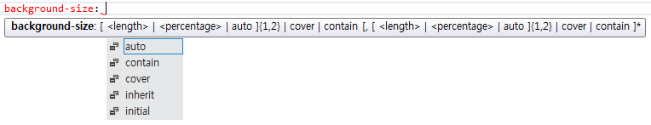
4.2 background-size 속성
background-size 속성
배경 이미지 크기를 조절하는 속성
그림 6-15 background-size 속성

Slide 27
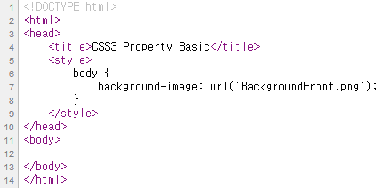
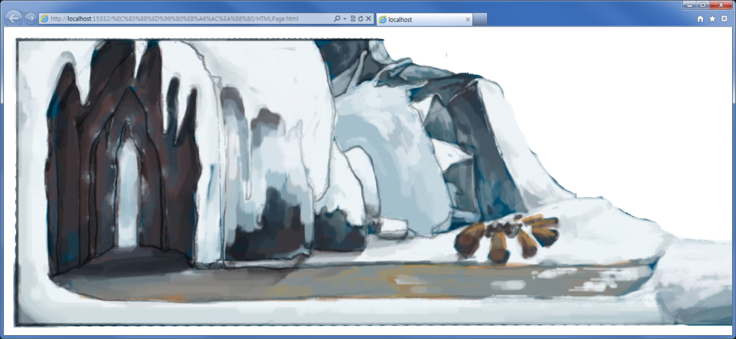
배경 이미지 삽입과 크기 조절하기
기본 예제 6-5
배경으로 사용할 이미지 파일 준비하기
이미지와 작성할 HTML 페이지를 같은 폴더에 넣기
배경 이미지 한 개 삽입하기
background-image 속성에 URL 단위 사용
[코드 6-15]와 같이 작성

Slide 28
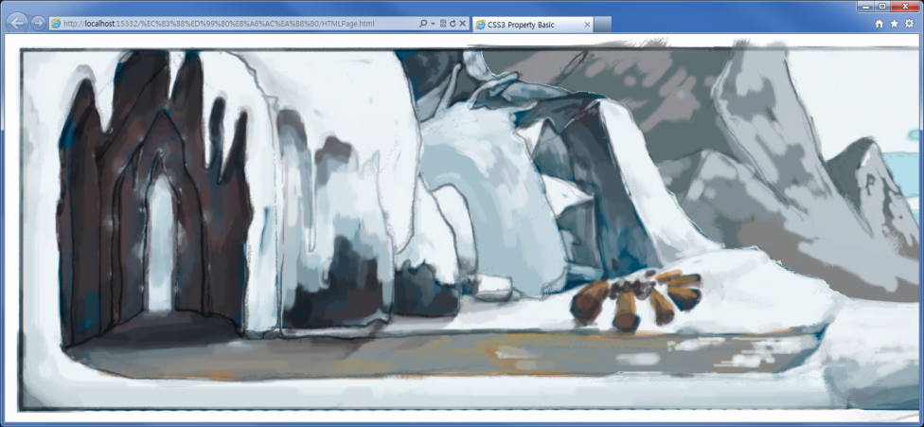
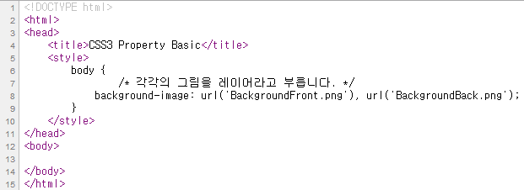
배경 이미지 삽입과 크기 조절하기
기본 예제 6-5
3. 배경 이미지 두 개 삽입하기
[코드 6-16]과 같이 작성
먼저 입력한 이미지가 앞으로 나옴

Slide 29
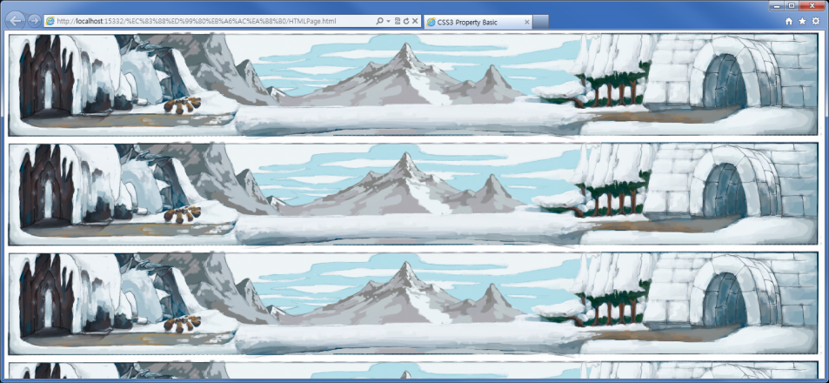
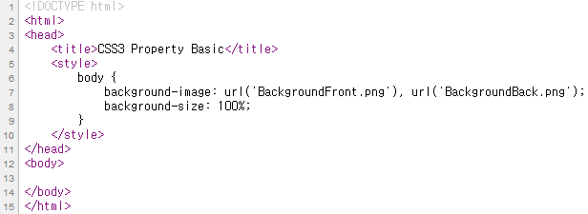
배경 이미지 삽입과 크기 조절하기
기본 예제 6-5
4. 배경 이미지의 너비 조절하기
background-size 속성 사용
[코드 6-17]과 같이 작성

Slide 30
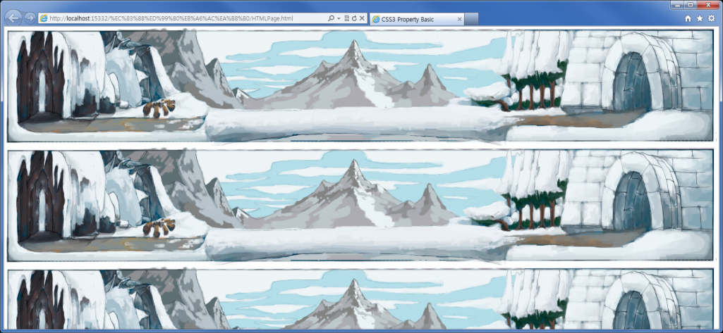
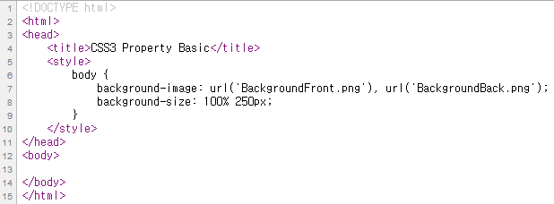
배경 이미지 삽입과 크기 조절하기
기본 예제 6-5
5. 배경 이미지 높이 조절하기
background-size 속성에서 두 번째에 입력하는 크기 단위는 높이를 의미
[코드 6-18]과 같이 작성
NOTE_background-size 속성과 관련된 주의 사항
너비와 높이에 띄어쓰기를 사용하는 것과 쉼표를 사용하는 것은 다름. 쉼표 사용 시 각 배경에 서로 다른 크기를 입력하는 것으로 인식됨.

Slide 31
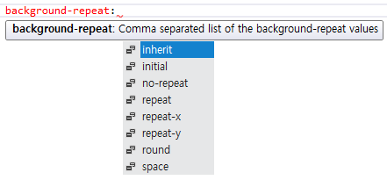
4.3 background-repeat 속성
repeat
이미지가 패턴을 이룸
repeat-x
X 축 방향으로만 이미지가 반복됨
repeat-y
Y 축 방향으로만 이미지가 반복됨
그림 6-16 background-repeat 속성

Slide 32
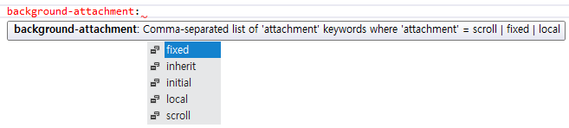
4.4 background-attachment 속성
background-attachment 속성
배경 이미지를 화면에 고정하는 속성
기본 키워드 : scroll
화면 스크롤에 따라 배경 이미지가 함께 이동
그림 6-17 background-attachment 속성에 적용 가능한 키워드

Slide 33
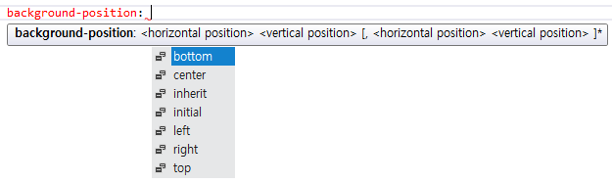
4.5 background-position 속성
background-position 속성
아이콘(스프라이트 이미지)을 만들 때 자주 사용
크기 단위나 [그림 6-18]의 키워드를 입력
background-position : 키워드;
background-position : X축 위치;
background-position : X축 위치 Y축 위치;
그림 6-18 background-position 속성

Slide 34
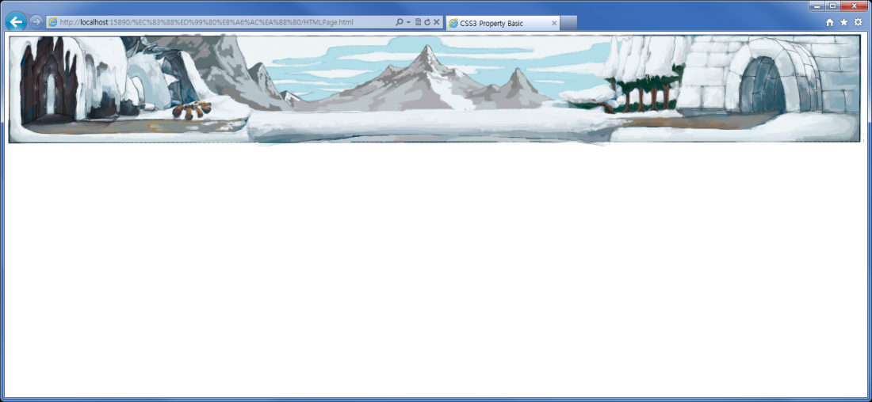
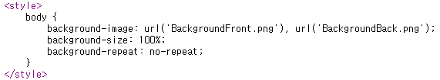
배경 이미지 배치하기
기본 예제 6-6
배경 이미지 반복 없애기
background-repeat 속성에 no-repeat 입력
[코드 6-20]과 같이 작성

Slide 35
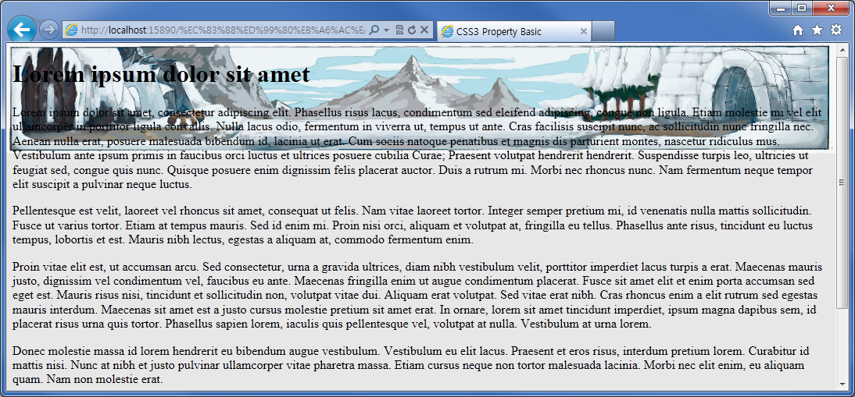
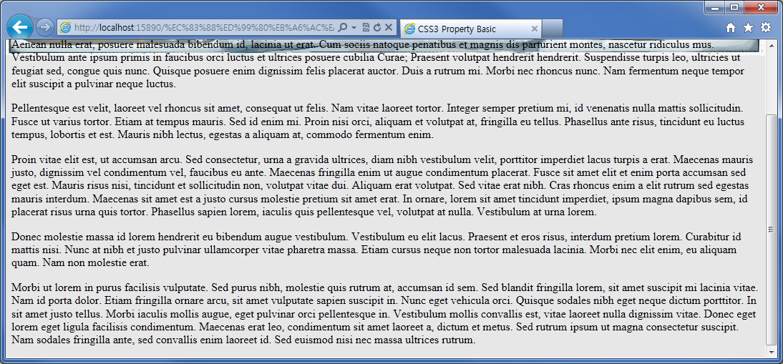

배경 이미지 배치하기
기본 예제 6-6
2. 스크롤이 가능할 분량의 텍스트 추가하기
스크롤을 내리면 배경 이미지가 위로 올라가 사라짐
[코드 6-21]과 같이 작성

Slide 36


배경 이미지 배치하기
기본 예제 6-6
3. 배경 이미지 화면에 고정시키기
background-attachment 속성 값에 fixed 입력
스크롤을 이동해도 배경 이미지가 고정
[코드 6-22]과 같이 작성

Slide 37




배경 이미지 배치하기
기본 예제 6-6
4. 배경 이미지 하단에 배치하기
[코드 6-23]과 같이 작성
5. 배경 이미지 위치 조정하기
X축 위치와 Y 축 위치를 지정하는 두 개의 값을 입력
[코드 6-24]와 같이 작성

Slide 38

5.1 font-size 속성
font-size 속성
글자 크기를 지정하는 속성
크기 단위나 [그림 6-20]의 키워드를 입력
그림 6-20 font-size 속성

Slide 39

5.2 font-family 속성
font-family 속성
글꼴을 지정하는 속성
그림 6-21 font-family 속성

Slide 40


5.2 font-family 속성
font-family 속성을 여러 개 입력
사용자의 컴퓨터에 글꼴이 없는 경우 대비
웹 브라우저에서 지정하는 generic-family 글꼴 입력
다국적 사용자를 대상으로 웹 페이지를 개발할 경우
Serif 글꼴(명조체)
Sans-serif 글꼴(고딕체)
Mono space 글꼴(고정 폭 글꼴)
NOTE_Serif 글꼴과 Sans-serif 글꼴
(a) Serif 글꼴(명조체)
(b) Sans-serif 글꼴(고딕체)
그림 6-22 generic-family 글꼴

Slide 41

5.2 font-family 속성
그림 6-23 크롬 글꼴 설정

Slide 42




글자 속성 적용하기
기본 예제 6-7
글자 크기 조정하기
[코드 6-25]와 같이 작성
글꼴 한 개 지정하기
[코드 6-26]와 같이 작성

Slide 43



글자 속성 적용하기
기본 예제 6-7
3. 글꼴 여러 개 지정하기
사용자의 컴퓨터에 글꼴이 없을 경우를 대비하여 font-family 속성을 여러 개 입력
[코드 6-27]와 같이 작성
4. 웹 브라우저 고유 글꼴 적용하기
[코드 6-28]과 같이 작성

Slide 44


5.3 font-style과 font-weight 속성
font-style 속성
글자의 두께 조정
font-weight 속성
글자의 기울기 조정
그림 6-24 font-style 속성
그림 6-25 font-weight 속성

Slide 45

글자 두께와 기울기 조절하기
기본 예제 6-8
[코드 6-29]과 같이 작성
font-weight 속성에 400을 입력할 경우 일반 글자의 두께로 출력
font-weight 속성에 700을 입력할 경우 두껍게 출력

Slide 46

5.4 text-align 속성
text-align 속성
글자의 정렬 지정
그림 6-26 font-align 속성

Slide 47



글자 정렬하기
기본 예제 6-9
[코드 6-30]과 같이 작성
NOTE_text-align 스타일 속성과 영역
span 태그는 인라인 형태이므로 너비가 존재하지 않음.
따라서 중앙이라는 개념 자체가 존재하지 않으므로
text-align 속성을 적용할 수 없음.
그림 6-28 text-align 속성 주의 사항의 이유

Slide 48


5.5 line-height 속성
line-height 속성
글자의 높이 지정
글자를 수직 정렬할 때 사용

Slide 49


글자를 수직 중앙 정렬하기
기본 예제 6-10
간단한 버튼 만들기
[코드 6-32]와 같이 작성
글자가 수평으로는 중앙 정렬되지만 수직으로는 중앙 정렬되지 않음
CSS에는 block 속성을 가지는 태그에 수직 정렬을 지정할 수 있는 속성이 없기 때문
글자를 수직 중앙 정렬하기
[코드 6-33]과 같이 작성
글자를 감싸는 박스의 높이와 같은 크기의 line-height 속성을 적용

Slide 50


링크의 밑줄 제거하기
기본예제 6-11

Slide 51
6 위치 속성
요소의 위치를 설정하는 방법
절대 위치 좌표: 요소의 X 좌표와 Y 좌표를 설정해 절대 위치 지정
상대 위치 좌표: 요소를 입력한 순서에 따른 상대 위치 지정

Slide 52

6.1 position 속성
그림 6-30 position 속성
표 6-7 이 책에서 다루는 position 속성 키워드
키워드 | 설명
static | 상대 위치 좌표 설정
relative | 초기 위치에서 상하좌우로 이동
absolute | 절대 위치 좌표 설정
fixed | 화면을 기준으로 절대 위치 좌표 설정

Slide 53


position 속성 익히기
기본 예제 6-12
absolute 속성 적용하기
[코드 6-35]과 같이 작성
마지막 box클래스의 청색만 보임

Slide 54



position 속성 익히기
기본 예제 6-12
left와 top 속성 적용하기
[그림 6-31]의 스타일 속성을 함께 입력
[코드 6-36]과 같이 작성
그림 6-31 position 속성과 함께 사용하는 스타일 속성

Slide 55


z-index 속성 사용하기
기본 예제 6-13
도형의 순서를 변경하고 싶을 경우 z-index 속성 사용
숫자가 클수록 앞에 위치
[코드 6-37]과 같이 작성

Slide 56


위치 조정 응용하기
기본 예제 6-14
HTML 페이지 만들기
[코드 6-38]과 같이 작성
문제 파악하기
h1 태그 두 개가 붙어 있다(div 태그가 영역을 차지하지 않는다.)
색상이 적용된 상자가 자신의 부모를 기준으로 위치를 잡지 않는다.
자손의 position 속성에 absolute 키워드를 적용할 경우에는 부모 태그에 몇 가지 처리 필요

Slide 57


위치 조정 응용하기
기본 예제 6-14
3. 문제 해결하기
첫 번째 문제 해결
자손의 position 속성에 absolute 키워드를 적용하면 부모에게 height 속성을 입력한다.
[코드 6-39]와 같이 작성
두 번째 문제 해결
자손의 position 속성을 absolute 키워드로 적용하면 부모의 position 속성을 relative 키워드로 적용한다.
[코드 6-40]와 같이 작성

Slide 58
6.4 overflow 속성
overflow 속성
내부의 요소가 부모의 범위를 벗어날 때 요소를 처리하는 방법 지정
표 6-8 overflow 속성에 적용 가능한 키워드
키워드 | 설명
hidden | 영역을 벗어나는 부분을 보이지 않게 만듦
scroll | 영역을 벗어나는 부분을 스크롤로 만듦

Slide 59




overflow 속성 익히기
기본 예제 6-15
hidden 속성 적용하기
[코드 6-41]와 같이 작성
scroll 속성 적용하기
[코드 6-42]와 같이 작성

Slide 60

overflow 속성 익히기
기본 예제 6-15
3. overflow-x와 overflow-y 속성 적용하기
특정한 방향으로만 스크롤을 생성하고 싶을 경우
[코드 6-43]과 같이 작성

Slide 61

7 float 속성
float 속성
웹 페이지를 만들 때 가장 많이 사용하는 속성
레이아웃을 잡을 때 많이 사용
그림 6-32 float 속성에 적용 가능한 키워드
표 6-9 float 속성에 입력하는 주요 키워드
키워드 | 설명
left | 태그를 왼쪽에 붙임
right | 태그를 오른쪽에 붙임

Slide 62


float 기본 속성 익히기
기본 예제 6-16
기본 HTML 페이지 만들기
이미지와 글이 분리된 결과 화면이 출력됨
[코드 6-44]와 같이 작성
img 태그에 float 속성 적용하기
이미지와 글이 어우러진 형태로 출력됨
[코드 6-45]와 같이 작성
<style>
img { float: left; }
</style>

Slide 63


수평 정렬하기
기본 예제 6-17
float 속성을 적용할 대상 만들기
[코드 6-46]와 같이 작성
float 속성이 left 키워드인 경우 확인하기
첫 번째에 위치한 div 태그가 맨 왼쪽에 붙음
[코드 6-47]와 같이 작성

Slide 64


수평 정렬하기
기본 예제 6-17
3. float 속성이 right 키워드인 경우 확인하기
첫 번째에 위치한 div 태그가 맨 오른쪽에 붙음
[코드 6-48]과 같이 작성

Slide 65


8 그림자 속성
text-shadow 속성
글자에 그림자 부여
box-shadow 속성
박스에 그림자 부여
그림 6-33 text-shadow 속성
그림 6-34 box-shadow 속성

Slide 66






글자와 박스에 그림자 만들기
기본 예제 6-18
글자에 그림자 만들기
[코드 6-49]과 같이 작성
박스에 그림자 만들기
[코드 6-50]과 같이 작성
중첩 그림자 만들기
[코드 6-51]과 같이 작성

Slide 67

CSS3Generator
http://css3generator.com/

Slide 68

9 그레이디언트
그레이디언트
두 가지 이상의 색상을 혼합하는 채색 기능
CSS3 이전의 웹은 그레이티언트를 지원하지 않아 [그림 6-37]과 같이 포토샵과 그래픽 툴을 이용하여 웹 페이지에 삽입
그림 6-36 네이버 메인 메뉴
그림 6-37 네이버 메인 페이지 아이콘(스프라이트)

Slide 69


그레이디언트 만들기
기본 예제 6-19
툴을 이용해 그레이디언트 코드 생성하기 http://colorzilla.com/gradient-editor/
복사한 CSS 코드를 이용해 HTML 페이지 만들기
[코드 6-52]와 같이 작성
이 방식을 사용하면
웹 브라우저 버전과 상관없이 그레이디언트 생성 가능
그림 6-38 그레이디언트 생성기

Slide 70



9 그레이디언트
NOTE_벤더 프리픽스
웹 브라우저 공급업체에서 제공하는 실험적인 기능을 사용할 때 사용
그림 6-39 벤더 프리픽스
그림 6-40 liner-gradient() 함수
그림 6-41 그레이디언트

